Slide 1
Будимо одговорни и безбедни на интернету
ДИГИТАЛНО НАСИЉЕ
Александар Јашовић, Михајло Савић и Лука М. Маринковић

Slide 2
Под дигиталним насиљем Подразумевамо све ситуације у којима некокористи дигиталне уређаје и интернет да би некога уплашио, увредио, понизио или га на неки други начин повредио.
Некада то одрасли и деца раде ненамерно из забаве, а некада постоји намера да се неко повреди.
Последице дигиталног насиља могу бити чак и озбиљније од последица насиља које се дешава уживо.

Slide 3
Примери дигиталног насиља су:
• ширење неистина или објављивање срамотних фотографија некога на друштвеним мрежама
• слање претњи преко платформе за размену порука
• лажно представљање и слање неприкладних порука другима у туђе име
• скривање иза лажног имена
• искључивање, блокирање, игнорисање некога из групе
• исмевање, вређање и негативно коментарисање туђих слика и објава
• подстицање других да лоше поступају

Slide 4
Насиље уживо - лажно представљање и насиље на интернету се често могу дешавати упоредо. Међутим, насиље на интернету оставља дигитални запис који може да послужи као доказ приликом његовог заустављања.

Slide 5
Kако препознати и спречити дигитално насиље
Ако се осећаш повређено или мислиш да се други смеју теби уместо са тобом, онда је шала отишла предалеко. Ако се то настави и након што си од особе тражио/ла да престане са таквим понашањем, и ако се и даље осећаш узнемирено због тога, онда можемо да говоримо о насиљу.
Када искусиш online насиље, можеш се осећати као да те сви нападају, чак и унутар твог дома. Може да ти се чини као да нема помоћи.
Ментално - осећај узнемирености, непријатности, неадекватности, љутње
Емоционално - осећај срама или губитак интересовања за ствари у којима је особа пре уживала.

Slide 6
Како поступити када смо изложени дигиталном насиљу
Обавести одрасле особе у које имаш поверење (родитеље и учитеље, школског психолога или педагога).
Узнемирујуће поруке не бриши и не сакривај већ их покажи блиским особама.
На ружне поруке никада не одговарај.
На насиље не узвраћај насиљем.

Slide 7
Запамти!
На интернету је веома важно да будемо фер према другима, баш као и у комуникацији уживо!

Slide 8
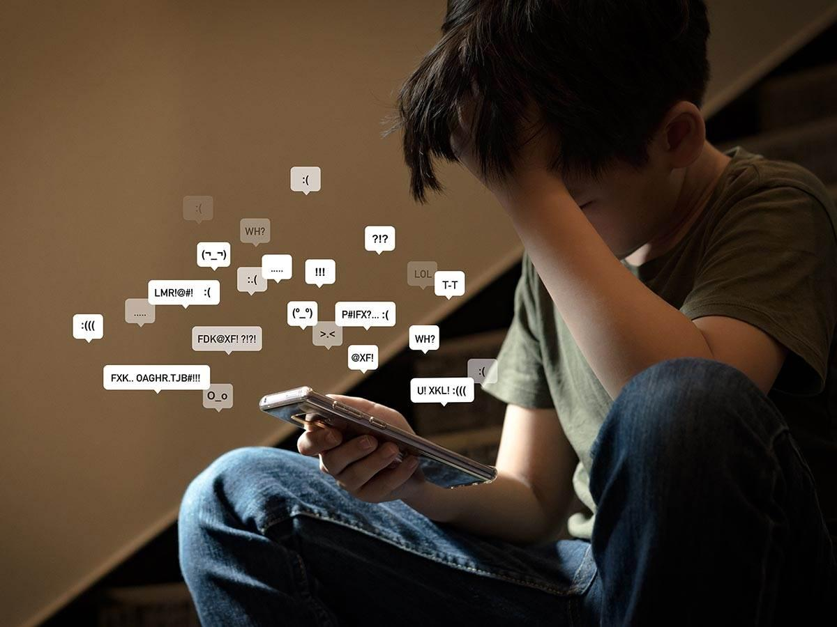
Ако те неко дигитално узнемирава а не знаш коме да се повериш позови 19833!

